Slide 1
Симулятор посадки космического корабля
руководители:
Аксенов Михаил Сергеевич
Костылев Алексей Владимирович

Slide 2

О приложении
Созданный нами проект, 2D платформер симулирует посадку космического корабля на Марс. В игре присутствуют внешние факторы воздействующие на процесс . В игре указывается телеметрия нашего корабля и выделено место приземления. Этот проект помогает узнать базовые параметры, которые нужно учесть
при управлении кораблем.

Slide 4
IT-раздел
Состав IT:
Тютюнник Андрей
Дворко Григорий
Мусаев Даниил
Шейерман Виталий
Хорошилов Данила
Группой IT было разработано приложение, симулятор посадки космического корабля.

Slide 5
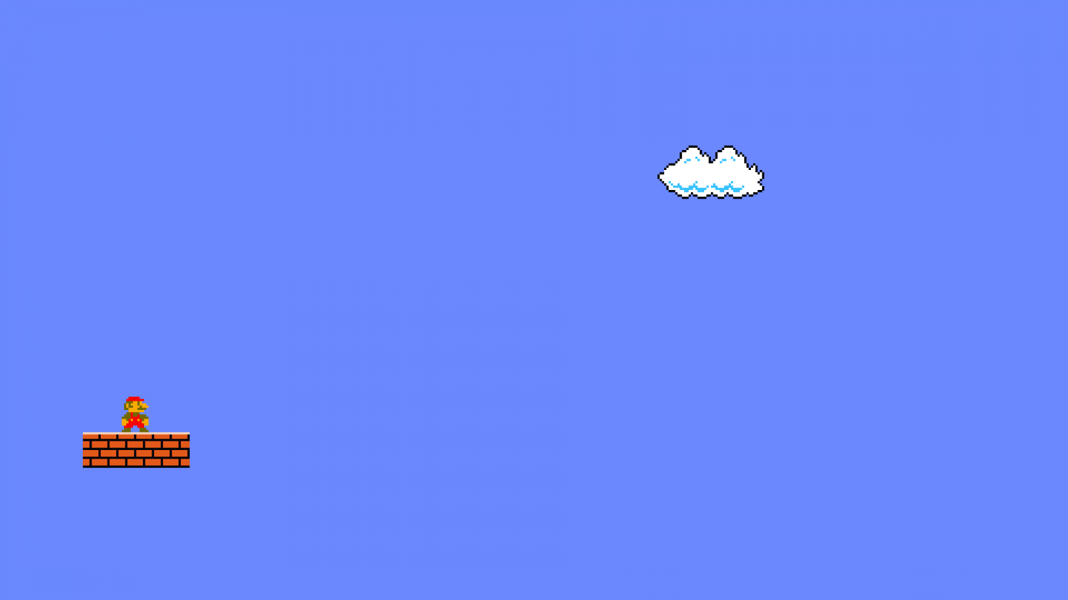
VR - раздел
Состав VR:
Ровенских Максим
Рябинина Альбина
Юшина Дарья
Группой VR были созданы текстуры, создавающие нужную атмосферу.

Slide 6

Теоретическая часть
Изначально мы принялись за мозговой штурм и решили все вместе, как воплотить нужную задачу в жизнь. При помощи программы Trello мы разделили обязанности и роли между двумя квантумами VR и IT. После этого мы принялись за работу.

Slide 7
Скрин трелло

Slide 8
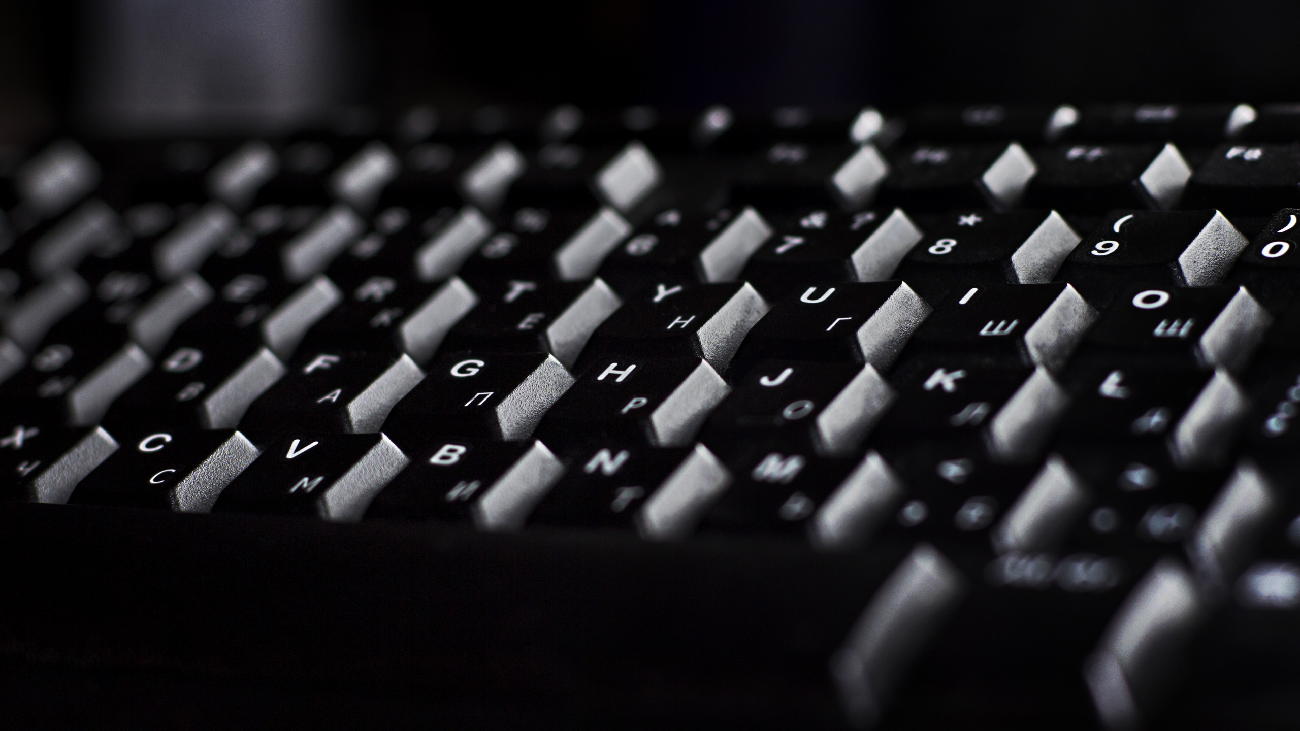
Практическая часть IT
Нами были изучены базовые навыки программирования.Была создана beta-версия симулятора с малым количеством функций.

Slide 9
Практическая часть VR
Мы прошли минимальный курс работы в програмном обеспечении blender. Команда VR создала и нашла текстуры для создания нужной обстановки.

Slide 10

Вывод:
Наша команда выполнила поставленные цели. Она разработала оптимальный для изучения базовых знаний о посадке космического корабля на поерхность планеты симулятор.
Ребята получили или расширили знания программирования на языке Phyton. Научились пользоваться программном обеспечении blender.
Мы рады, что приняли участие в программе предоставленной детским лагерем Кванториум и узнали столь важные знания в сегодняшнем мире.

